Slide 1
1.1. Lenguajes de programación
Introducción a la programación
Ingeniería en Electrónica.
M.C. Julio Martinez

Slide 2
Introducción a la lógica computacional

Slide 3
Lógica
“La lógica es la ciencia de la demostración, por que se ocupa de dar reglas para alcanzar la verdad de la evidencia inmediata, que conocemos por medio de la demostración”
-Aristoteles
La lógica es la ciencia formal que estudia los principios de demostración e inferencia valida.
Inferencia: es el proceso por el cual se derivan conclusiones a partir de premisas.

Slide 4
Qué es la Programación?
Conocimiento de técnicas e instrucciones de un determinado lenguaje de programación a través de los cuales se nos hace sencillo lograr que el computador obtenga unos resultados mucho mas rápido que nosotros ¿CÓMO? Instrucciones de las que se va a valer para escribir el código que realice las acciones determinadas en el QUÉ

Slide 5
Qué es la lógica de Programación?
Conceptos que nos permiten diseñar en términos generales la solución a problemas que pueden llegar a ser implementados a través de un computador. ¿QUÉ acciones realizar para poder resolver el problema?

Slide 6
La lógica aplicada para resolver problemas
La principal aportación de la lógica para resolver problemas es establecer un conjunto de reglas que permiten determinar cuándo un argumento es correcto.

Slide 7
Preposición: Es un enunciado declarativo que puede ser evaluado como FALSO o VERDADERO.
Por ejemplo: Ecuador ganó a Colombia 3 goles a cero.
Las preposiciones pueden ser simples o compuestas, las compuestas están formadas de dos o más proposiciones simples.

Slide 8
s: Si este año ahorro lo suficiente y me dan vacaciones, entonces en diciembre iré de viaje o cambiaré de auto.
Ahora podemos dividir la preposición s en cuatro proposiciones simples:
p: Este año ahorraré lo suficiente.
q: Me darán vacaciones.
r: En diciembre iré de viaje.
t: En diciembre cambiaré de auto.

Slide 9
Relaciones de las preposiciones
Conectivo Logico | Nombre | Simbolo
No | Negacion | ~
Y | Conjuncion | ^
O | Disyuncion | ∨
Si, entonces | Implicacion | -->

Slide 10
Actividades en clase:
Anota si las preposiciones son falsas (F) o verdaderas (V)
Los perros maullan o ladran
5 = 3 + 2
El cuadrado de 4 es un numero par
Dos veces diez es menor que doce
Dos docenas son 36
La nieve es fria y humeda
El agua puede contaminarse
3 x 2 = 6 y 3 + 2 = 7

Slide 11
Anota la negación de las preposiciones verdaderas
Preposición | Negación
P: el atomo es la estructura basica de la materia
Q: el atomo esta fromado por otras particulas
R: los atomos tienen nucleo

Slide 12
Redacta cuatro proposiciones compuestas a partir de las preposiciones simples
Proposiciones simples
q: Este mes conocere New York | t: Manhattan es parte de New York
r: New York tiene un edificios grnades | u: Manhattan esta al sur
s: Tengo dos semanas de vacaciones | v: En manhattan hay muchos museos

Slide 13
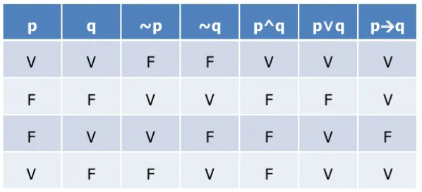
Tablas de verdad de proposiciones logicas

Slide 14
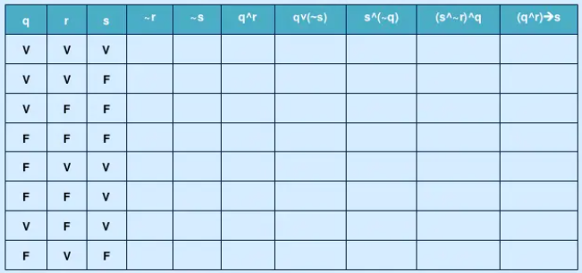

Slide 15
Tipos de lenguaje de programación

Slide 16
Lenguajes de programación
Es un lenguaje formal que, mediante una serie de instrucciones, le permite a un programador escribir un conjunto de órdenes, acciones consecutivas, datos y algoritmos para, de esa forma, crear programas que controlen el comportamiento físico y lógico de una máquina.

Slide 17
¿Que tipos de lenguajes de programación existen?
Lenguajes de programación de bajo nivel
Orientados a la maquina
Interfaz para crear un vincula entre el hardware y el software
Existen dos principales tipos:
Lenguaje maquina: 10110000 01100001
Lenguaje ensamblador

Slide 18
¿Que tipos de lenguajes de programación existen?
Lenguajes de programación de alto nivel
Facilita la abstracción del programador
Permite escribir código mediante idiomas que conocemos (usualmente ingles)
Existen dos principales tipos:
Interpretado
“Traduce” programas escritos en un lenguaje de programación al lenguaje maquina de la computadora
Compilado
“Traduce” una sola vez, hacienda la ejecución mas rápida. Puede almacenarse para usarse luego sin volver a hacer la traducción

Slide 19
¿Que tipos de lenguajes de programación existen?
Lenguajes de programación de alto nivel
Facilita la abstracción del programador
Permite escribir código mediante idiomas que conocemos (usualmente ingles)
Existen dos principales tipos:
Interpretado
“Traduce” programas escritos en un lenguaje de programación al lenguaje maquina de la computadora
Compilado
“Traduce” una sola vez, hacienda la ejecución mas rápida. Puede almacenarse para usarse luego sin volver a hacer la traducción

Slide 20
